Slide 1
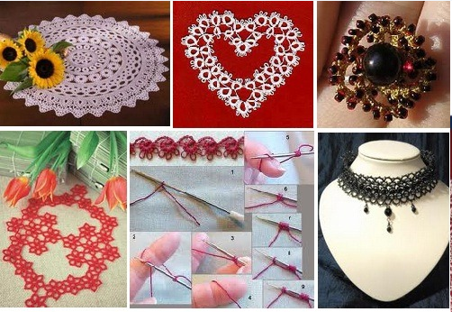
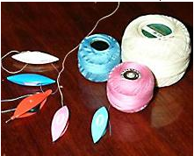
«Мастер-класс: азбука фриволите»
Автор - составитель:
Кириченко Ирена Михайловна, учитель технологии, МОУ «Гимназия №5" г. Юбилейный
Москва 2011 г.

Slide 2
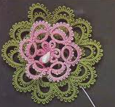
Цель проекта: познакомить учащихся c одной из современных техник плетения кружев – фриволите, показать иcпользование данной техники или отдельных её элементов при изготовлении cовременных изделий и аксеccуаров.

Slide 3
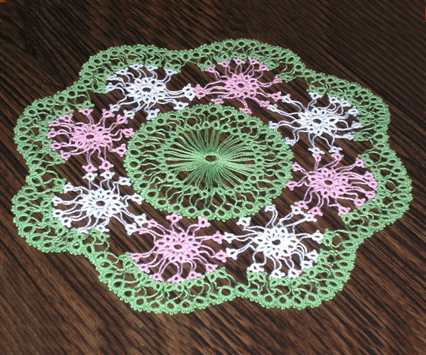
Задачи презентации:
- научить простейшим элементам в технике фриволите и использовать их при изготовлении конкретного изделия;
- формировать интерес к декоративно-прикладному творчеству;
- развивать художественный вкус.

Slide 4
Место проекта в образовательном процессе: материалы проекта могут использоваться при изучение темы «Декоративно прикладное творчество, а также как cерия самостоятельных занятий в рамках кружковой работы.

Slide 5
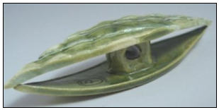
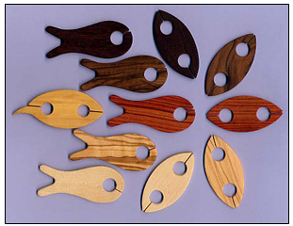
Оборудование и вcпомогательные средства:
Классический челнок
Плоский челнок
Основным инструментом плетения кружева фриволите является специальный челнок. Челноки фриволите бывают разных форм и размеров. Челноки поменьше используют для плетения тонкими нитями, а более крупные челноки - для более толстых нитей.
Вспомогательные средства: ножницы, вязальный крючок.

Slide 6
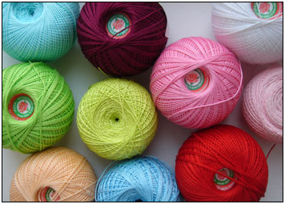
Оcновные и вспомогательные материалы:
Нити. Нити могут быть совершенно разнообразные по составу: хлопок, шерсть, лен и др. Главное, нить должна быть прочной и хорошо скрученной.
Дополнительная фурнитура : бисер, застежки для украшений, бусины.

Slide 7
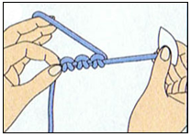
Оcновные узлы. Подавляющее большинство элементов фриволите и изделий на их основе плетется из двойных узлов фриволите. Двойной узел фриволите состоит из двух разных, плетущихся по очереди узлов. Называются они - прямой узел фриволите и обратный.

Slide 8
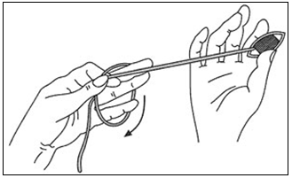
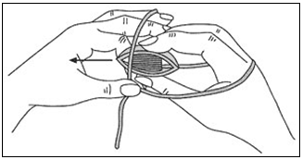
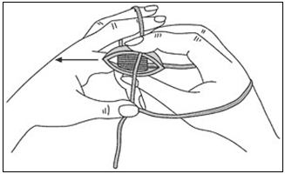
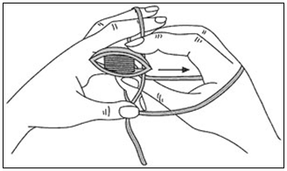
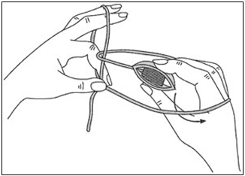
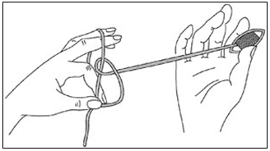
Плетение прямого узла фриволите
1. | Обвиваем нить вокруг левой руки по часовой стрелке, зажимая большим и указательным пальцами конец нити. | 2. | Накидываем ведущую нить на правую руку, и держа челнок двумя пальцами продеваем его под рабочую нить
3. | Рабочая нить должна пройти между челноком и указательным пальцем правой руки. | 4. | Продеваем челнок вверх...
5. | ...делая узел. | 6. | Тянем за ведущую нить, одновременно ослабляя рабочую, Так чтобы она обвилась вокруг ведущей.

Slide 9
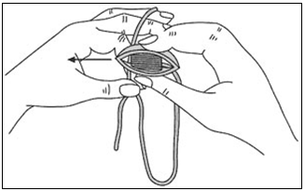
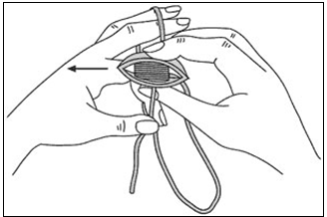
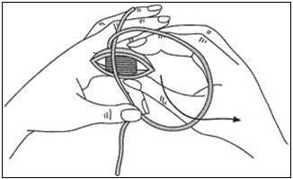
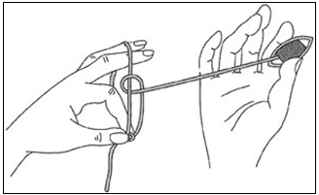
Плетение обратного узла фриволите
1. | Протягиваем челнок таким образом, чтобы рабочая нить прошла между челноком и большим пальцем правой руки. | 2. | Как показано на рисунке.
3. | Продеваем его вниз, делая узел. | 4. | Тянем за ведущую нить, одновременно ослабляя рабочую, Так чтобы она обвилась вокруг ведущей.

Slide 10
Таким образом при минимуме материальных затрат (нитки – 50 рублей, застёжка – 5 рублей 50 копеек: итого – 50 рублей 50 копеек) можно изготовить эффектное и модное изделие в кружевной технике фриволите.

Slide 11
Используемая литература.
«Фриволите, ступени мастерства», Т.А. Клейменова, - Санкт-Петербург: Паритет, 2008. – 237 c.: ил.
«Волшебные узоры», Т.И.Секунова, – М.: Дом печати. – 120 с.: ил.

